Slide 1
Интерполирование
методом Лагранжа

Slide 2
Теория

Slide 3

Интерполирование – нахождение
неизвестных промежуточных
значений некоторой функции
при помощи известных узлов.

Slide 4

Формула Лагранжа:
$$P_{n}(x)≈\sum_{i=0}^{n}{\frac{y_{i}φ(x)}{φ′(x_{i})(x−x_{i})}}$$
Notes:
Для этого Лагранж предложил такую формулу многочлена.

Slide 5
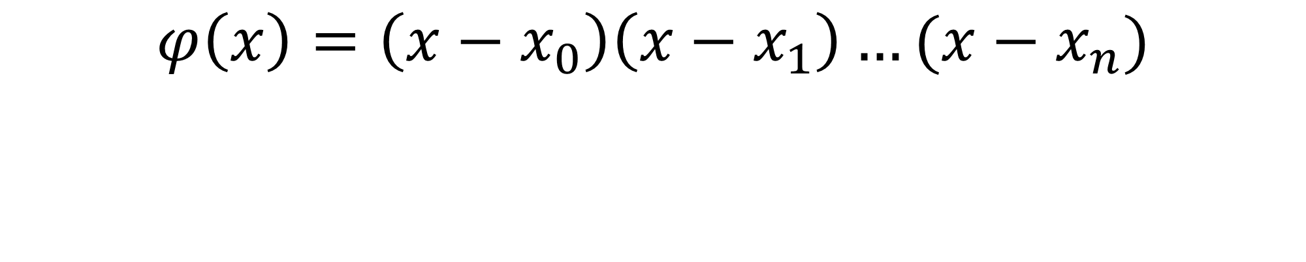
Формула вспомогательной функции:
$φ\left(x\right)=\left(x−x_{0}\right)\left(x−x_{1}\right)…(x−x_{n})$
Notes:
В ней вспомогательная функция тоже имеет свою формулу.

Slide 6
Программа

Slide 7
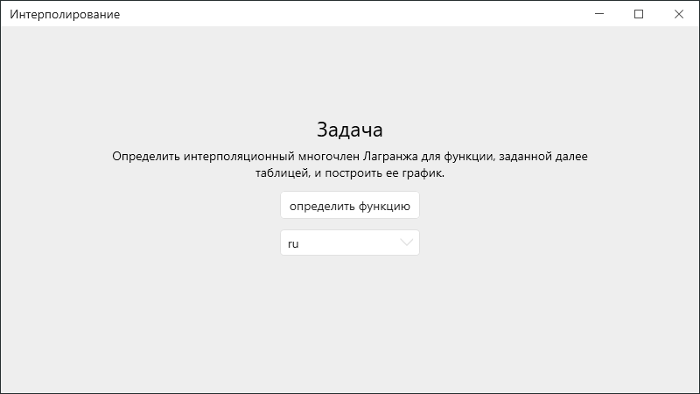
Notes:
Начальная страница – это введение, где определяется задача, решаемая программой.

Slide 8
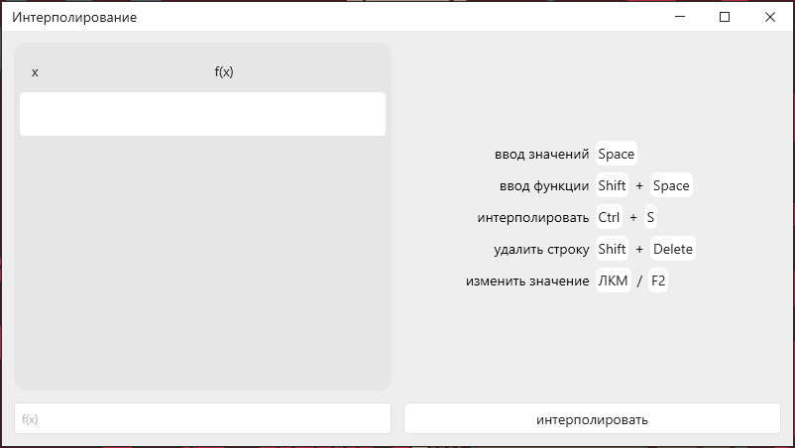
Notes:
На странице определения функции пользователь вводит узлы интерполирования.

Slide 9
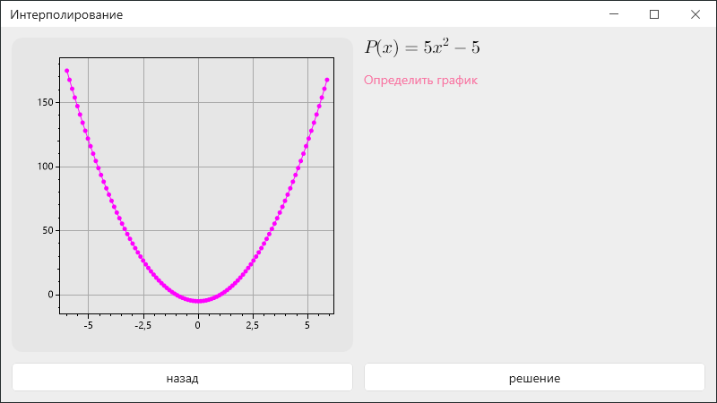
Notes:
После интерполирования пользователю на странице быстрого решения выводится интерполирующая функция. При этом имеется возможность просмотра шагов решения.

Slide 10
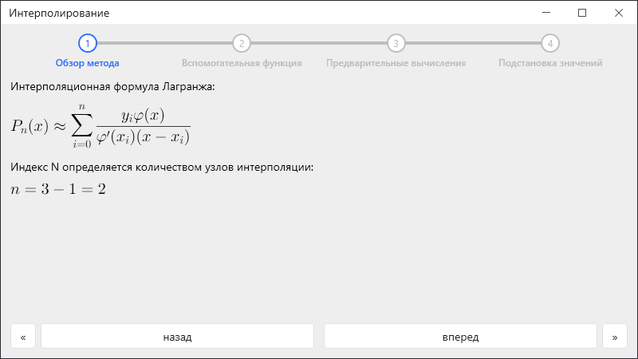

Slide 11
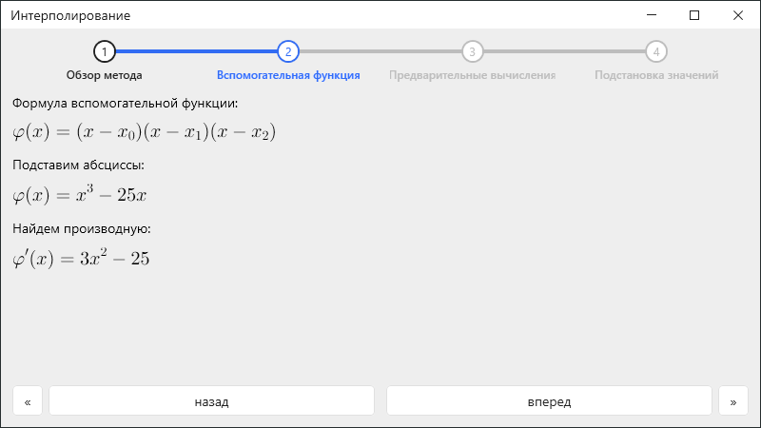

Slide 12
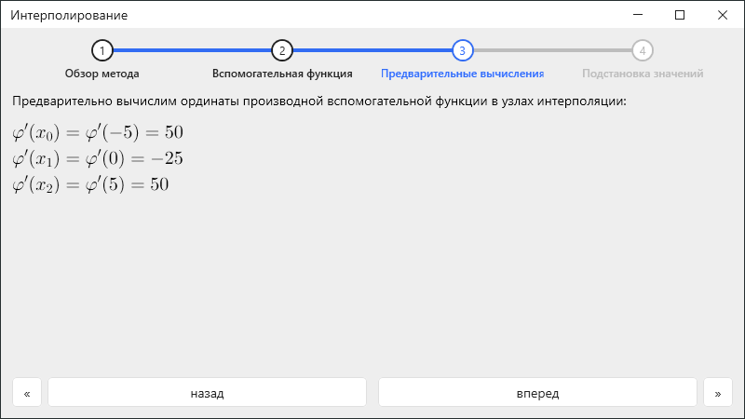

Slide 13
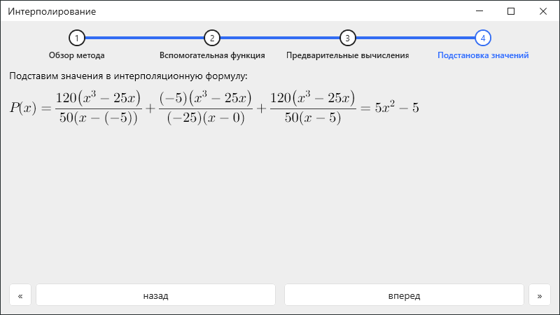

Slide 14
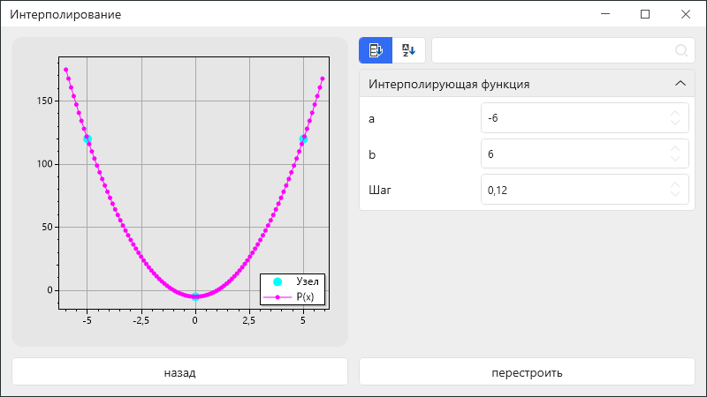
Notes:
На странице определения графика можно изменить параметры построения.

Slide 15
Программа
дополнительные возможности

Slide 16
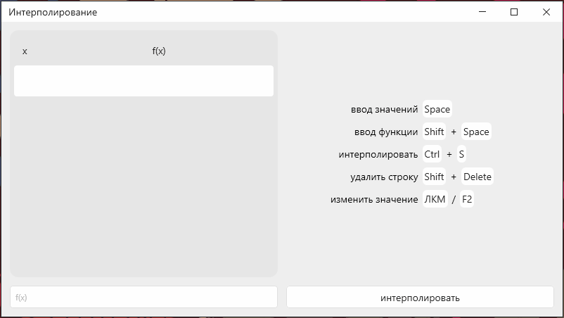
Notes:
На странице определения функции можно задать саму исходную функцию. Тогда ординаты узлов будут вычисляться автоматически, а на странице определения графика можно будет сравнить обе функции.
Если вы были внимательны, то заметили, что исходная функция – кубическая, но при этом выбраны такие узлы, что интерполирующая функция – квадратичная.

Slide 17
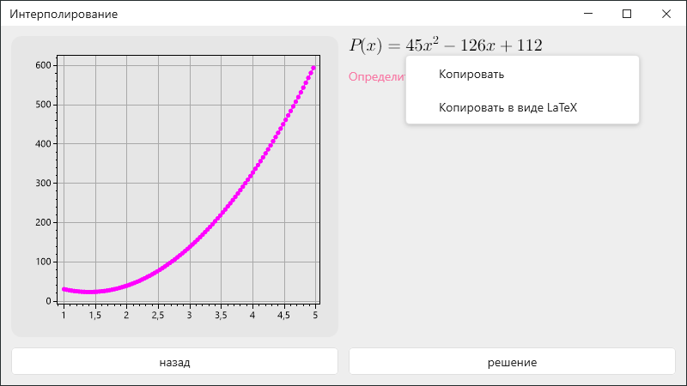
Notes:
На странице быстрого решения можно скопировать интерполирующую функцию, в том числе в формате LaTeX, чтобы вставить ее в документ.

Slide 18
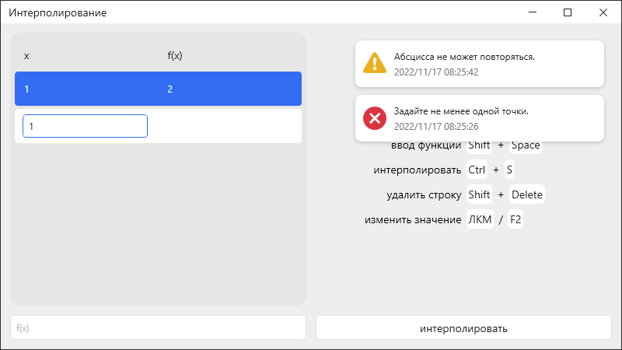
Notes:
В ответ на некорректные входные данные выводятся предупреждения и сообщения об ошибках.

Slide 19
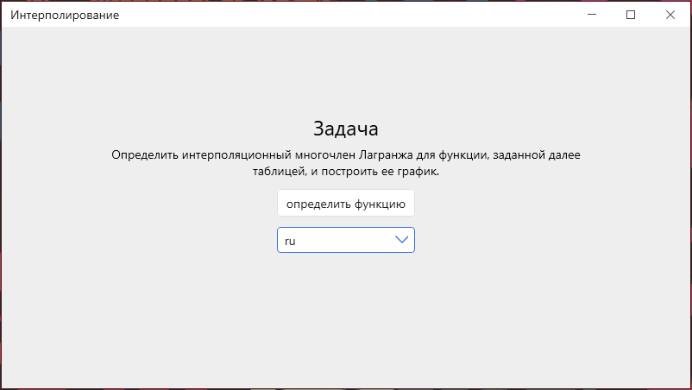
Notes:
Локализация интерфейса реализована вплоть до разделителя целой и дробной.

